Slide 1
计算机组成原理 (2019级)
计算机组成原理课程组
^{（刘旭东、肖利民、牛建伟、栾钟治）}

Slide 2

第九部分：输入输出接口
I/O接口
程序查询I/O方式
中断与中断I/O方式
DMA I/O方式
I/O通道

Slide 3
第九部分：输入输出接口
I/O接口
程序查询I/O方式
中断与中断I/O方式
DMA I/O方式
I/O通道

Slide 4
1.1 I/O接口
外部设备并不直接挂接在系统总线上，而是通过I/O接口为桥梁实现与系统总线的连接
各种外设使用不同的操作方法，由CPU来直接控制不同的外设不切实际。
外设的数据传送速度比存储器和处理器的速度慢得多，使用高速的系统总线与慢速的外设直接连接，不切实际。
外设经常使用与处理器不同的数据格式和字长度。
System Bus
I/O接口
Control
Data
Status
外部设备

Slide 5
1.1 I/O接口
I/O接口的功能
识别I/O地址，即地址译码；
实现主机与I/O设备的数据交换、控制命令的传递和状态检测与传递；
提供缓冲、暂存和驱动能力；
进行数据格式、类型方面的转换（串并行转换，电平转换等）；
支持一定的I/O方式（程序查询、程序中断、DMA等）；
I/O控制与定时

Slide 6
1.1 I/O接口
I/O接口的分类
按传送数据格式：串行接口，并行接口
串行接口适合速度低、传输距离长的环境
并行接口适合速度高、传输距离短的环境
按I/O方式：程序查询接口、中断接口、DMA接口、通道控制接口
按时序控制方式：同步接口、异步接口
同步接口：数据传送由一个统一的时钟信号同步控制
异步接口：数据传送采用异步应答方式控制

Slide 7
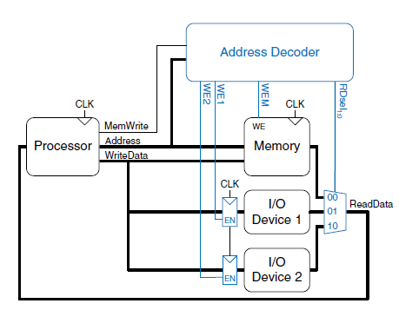
1.1 I/O接口
I/O设备的编址
I/O接口的编址
编址方式
独立编址方式：存储器地址与I/O地址分开，CPU具有专用的I/O指令，系统总线中具有区别存储器读写和I/O操作的控制信号，并以此区别地址总线上的地址是存储器地址还是I/O地址。
统一编址方式：存储器地址与I/O地址统一考虑，地址空间的一部分是存储器，另一部分是I/O，支持存储器操作的指令都可用于I/O操作。
I/O地址（I/O接口地址, I/O端口地址）：实际上是I/O接口电路中寄存器的地址。

Slide 8
1.1 I/O接口
I/O接口的通用结构

Slide 9
1.1 I/O接口
I/O接口地址选择（译码）
I/O接口地址是I/O接口电路中寄存器的地址
单独编址方式下的I/O地址选择电路
Notes:
IOR：IO Read

Slide 10
第九部分：输入输出接口
一、总线
二、I/O接口
三、程序查询I/O方式
四、中断与中断I/O方式
五、DMA I/O方式
六、I/O通道

Slide 11
2.1 程序查询I/O方式
也称编程式I/O，处理器执行程序直接控制I/O，包括：
检测设备状态
发送读写命令（处理器发送I/O命令后，必须等待，直到I/O操作完成）
传送数据
I/O命令
控制命令：激活外设完成动作。如指示磁带机快进或快退，控制命令与设备类型相关；
测试命令：测试与I/O接口及其外部设备的各种状态条件；
读命令：使I/O接口从外设获得一个数据项，存入内部缓冲区；
写命令：使I/O接口从数据总线获得一个数据项，然后传送到外设。

Slide 12
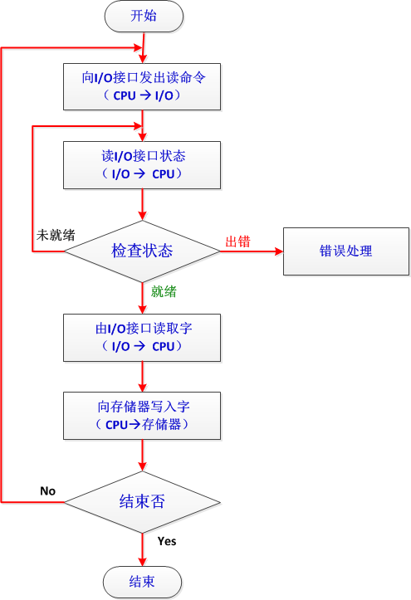
2.1 程序查询I/O方式

Slide 13
2.1 程序查询I/O方式
示例（串行接口COM1（RS-232C串行接口）
状态寄存器端口地址：3FD
状态寄存器：61H表示数据准备就绪
数据寄存器端口地址：3F8
RdSta: MOV DX,3FDH
IN AL,DX
CMP AL,61H
JNE RdSta
MOV DX,3F8H
IN AL,DX
读状态寄存器
No
Ready ?
Yes
执行I/O操作

Slide 14
2.1 程序查询I/O方式
程序查询I/O接口的基本组成
Status Register
Data Register（Input Register， Output Register）
Address Selected Logic
Bus Interface Logic
程序查询I/O方式的特点
I/O操作由CPU直接完成（通过执行I/O指令完成）
外设速度慢，CPU速度快，在外设准备过程中，CPU处在不断的查询之中，CPU的效率浪费严重。
外设与CPU完全串行工作。

Slide 15
第九部分：输入输出接口
I/O接口
程序查询I/O方式
中断与中断I/O方式
DMA I/O方式
I/O通道

Slide 16
3.1 中断与中断I/O
中断的概念
机器出现了一些紧急事务，CPU不得不停下当前正在执行的程序，转去处理紧急事务，当紧急事务处理完后，继续执行被中断的程序。
一般情况下，中断是随机的；
主程序：被中断的程序；
中断服务子程序：处理中断事务的程序。
中断服务子程序
主程序

Slide 17
3.1 中断与中断I/O
引起中断的因素（中断源）
人为设置的中断：自愿中断，可重复
程序性事故：如溢出、除“零”等
硬件故障：如电源掉电、磁盘损坏
I/O操作：I/O设备准备就绪，请求操作
外部事件：如键盘操作
中断源分类
不可屏蔽中断：CPU不能不响应；
可屏蔽中断：若中断源被屏蔽，CPU不响应
中断的分类
非屏蔽中断与可屏蔽中断
硬中断与软中断（软中断不是真正的中断）
Notes:
1. 软中断的处理非常像硬中断。然而，它们仅仅是由当前正在运行的进程所产生的。
2. 通常，软中断是一些对I/O的请求。这些请求会调用内核中可以调度I/O发生的程序。对于某些设备，I/O请求需要被立即处理，而磁盘I/O请求通常可以排队并且可以稍后处理。根据I/O模型的不同，进程或许会被挂起直到I/O完成，此时内核调度器就会选择另一个进程去运行。I/O可以在进程之间产生并且调度过程通常和磁盘I/O的方式是相同。
3. 软中断仅与内核相联系。而内核主要负责对需要运行的任何其他的进程进行调度。一些内核允许设备驱动的一些部分存在于用户空间，并且当需要的时候内核也会调度这个进程去运行。
4. 软中断并不会直接中断CPU。也只有当前正在运行的代码（或进程）才会产生软中断。这种中断是一种需要内核为正在运行的进程去做一些事情（通常为I/O）的请求。有一个特殊的软中断是Yield调用，它的作用是请求内核调度器去查看是否有一些其他的进程可以运行。

Slide 18
3.1 中断与中断I/O
中断系统需要解决的问题
中断源如何向CPU提出中断申请；
多个中断同时申请时，中断系统如何响应；
CPU响应中断的时间和条件；
CPU响应中断后如何保护现场；
CPU响应中断后，如何转向中断服务子程序；
中断处理结束后，CPU如何恢复现场返回主程序断点位置；
中断处理过程中出现新的中断申请怎么处理

Slide 19
3.1 中断与中断I/O
中断请求
中断请求触发器（INTR）：每个中断源配置一个中断请求触发器；
中断请求标记寄存器：各中断源的请求触发器组成中断请求标记寄存器；
1
2
3
4
n
掉电
过热
主存读写检验错
溢出
键盘输入
打印机输出

Slide 20
3.1 中断与中断I/O
中断判优逻辑
中断系统任何时刻最多只能响应一个中断源的请求
硬件排队判优
软件排队判优
中断服务子程序
中断向量：中断服务子程序的入口地址；
中断向量表：保存所有中断向量的内存区域，一般固定。

Slide 21
3.1中断与中断I/O
中断响应
条件：当前执行的程序允许被中断（即中断允许标志位为允许中断），非屏蔽中断不受中断允许标志位的限制。
时间：当前指令执行完后，才能相应中断
在允许中断的前题下，每条机器指令的执行周期中实际上包含一个中断周期，指令中断隐指令。
Notes:
CPU响应中断之后，经过某些操作，转去执行中断服务程序。这些操作是由硬件直接实现的，把它称为中断隐指令。中断隐指令并不是指令系统中的一条真正的指令，它没有操作码，所以中断隐指令是一种不允许、也不可能为用户使用的特殊指令。其所完成的操作主要有：
（1）保存断点
为了保证在中断服务程序执行完毕能正确返回原来的程序，必须将原来程序的断点（即程序计数器(PC)的内容）保存起来。断点可以压入堆栈，也可以存入主存的特定单元中。
（2）暂不允许中断
暂不允许中断即关中断。在中断服务程序中，为了保护中断现场（即CPU主要寄存器的内容）期间不被新的中断所打断，必须要关中断，从而保证被中断的程序在中断服务程序执行完毕之后能接着正确地执行下去。
并不是所有的计算机都在中断隐指令中由硬件自动地关中断，也有些计算机的这一操作是由软件（中断服务程序）来实现的。
（3）引出中断服务程序
引出中断服务程序的实质就是取出中断服务程序的入口地址送程序计数器（PC）。对于向量中断和非向量中断，因此中断服务程序的方法是不相同的。

Slide 22
3.1 中断与中断I/O
中断处理
硬件自动执行中断隐指令
保护程序断点：程序计数器内容入栈；
查找中断服务子程序入口地址（中断向量）送PC，转向中断服务子程序；
关中断。
CPU执行中断服务子程序；
执行中断服务处理功能
从中断服务子程序中返回：恢复程序断点，即把保存在堆栈中的PC内容弹出送PC，接下来继续执行主程序。

Slide 23
3.1 中断与中断I/O
设备控制器或其他
系统硬件发出中断
保存其余
处理器的状态
中断服务子程序软件实现
处理器结束当前
指令的执行
硬件实现
处理中断事务
处理器发出
中断认可信号
处理器将
PC压入堆栈
恢复处理器状态
处理器获取中断
向量（PC值）
取回原PC
中断返回
中断隐指令

Slide 24
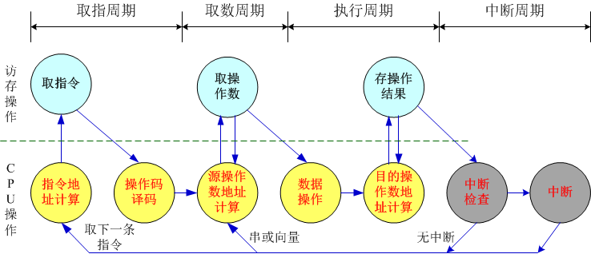
3.1 中断与中断I/O
有中断的指令周期状态图

Slide 25
3.1 中断与中断I/O
中断I/O接口的基本组成
Data Input Register
Data Output Register
Status Register
Control Register
Address Selected Logic
Interrupt Control Logic
Bus Interface Logic

Slide 26
3.1 中断与中断I/O
中断I/O方式的特点
I/O操作仍然由CPU通过I/O指令完成
在外设准备阶段，CPU可以执行其他程序，仅在外设准备就绪后，CPU才中断正在执行的程序，处理I/O事务。
在外设准备阶段，CPU与外设的工作可以认为是并行的。
中断I/O方式是目前最主要的I/O方式

Slide 27
3.1 中断与中断I/O
多重中断（自学部分）
多重中断的概念
实现多重中断的条件
中断屏蔽触发器
中断屏蔽字
中断屏蔽字与中断优先级的关系
中断处理次序与中断屏蔽字的关系
多重中断的断点保护
Notes:
多重中断：CPU在响应处理中断过程中，允许响应处理更高级别的中断请求，这种方式称为多重中断。
实现方法：在中断服务程序的起始部分用一段程序来保存现场、送新屏蔽字以屏蔽同级别和低级别的中断请求、然后开中断，这样CPU就可响应更高级别的中断请求，实现多重中断。

Slide 28
3.2 中断控制器8259A （自学部分）
D0－D7：双向数据线，通常连接处理器
IR0－IR7：中断请求输入，接其他I/O接口的中断申请
INT：中断请求输出，接处理器中断请求输入。
INTA：中断响应输入
A0：用于选择8259内部的命令字
CAS0－CAS3：用于级联
CS：片选信号
RD，WR：读写控制信号

Slide 29
3.2 中断控制器8259A

Slide 30
3.2 中断控制器8259A
8259A与X86（8086）CPU的连接
Intel 8086提供单一的中断请求（INTR）线和单一的中断应答（INTA）线；
8259A为CPU提供中断管理，外设（接口）连接到8259A，8259A再连接到CPU。
8259A从I/O接口接收中断请求，确定优先级，通过INTR线向处理器发出中断请求；CPU通过INTA应答，8259A将中断向量信息放到数据线上；CPU开始处理中断，并直接与I/O接口通信完成数据读写。
8259A最多处理8个I/O接口中断，通过级联可以处理64个I/O中断。
8086
CPU
8259A
Interrupt
Control
INTA
INTR
IRQ0
IRQ1
IRQ7
I/O
接口
I/O
接口
I/O
接口
Data
8259与8086的基本连接

Slide 31
3.2 中断控制器8259A
IR0
IR1
IR2
IR3
IR4
IR5
IR6
IR7
IRQ00
IRQ01
INT
8086
CPU
IR0
IR1
IR2
IR3
IR4
IR5
IR6
IR7
INTA
IRQ07
INT
IR0
IR1
IR2
IR3
IR4
IR5
IR6
IR7
IRQ70
IRQ71
INT
8259中断级联连接图
IRQ77

Slide 32
X86的中断处理（自学部分）
X86中断与异常
中断
可屏蔽中断：由处理器INTR引脚接收。中断允许标志（IF）被置位时，处理器响应中断，否则不响应；
不可屏蔽中断：有处理器NMI引脚接收。这类中断的响应不能被阻止。
异常
处理器检测的异常：当试图执行一条指令而处理器遇到一盒错误时此异常发生；
程序异常：一些指令（INTO、INT3等）能产生异常。
X86中断向量表
每一类中断被指派一个中断号，中断号作为访问中断向量表的索引；
中断向量是中断服务程序的起始地址（段基址：段内偏移），4个字节
实地址模式下，系统刚引导时，内存0x00000到0x0003FF共1KB的空间用于存放中断向量表。每个中断向量占4字节，共256个中断向量。
Notes:
INT 00H —“0”作除数
INT 01H —单步中断
INT 02H —非屏蔽中断(NMI)
INT 03H —断点中断
INT 04H —算术溢出错误
INT 05H —打印屏幕和BOUND越界
INT 06H —非法指令错误
INT 07H —处理器扩展无效
INT 08H —时钟中断
INT 09H —键盘输入
INT 0BH —通信口(COM2:)
INT 0CH —通信口(COM1:)
INT 0EH —磁盘驱动器输入/输出
INT 11H —读取设备配置
INT 12H —读取常规内存大小(返回值AX为内存容量，以K为单位)
INT 18H —ROM BASIC
INT 19H —重启动系统
INT 1BH —CTRL+BREAK处理程序
INT 1CH —用户时钟服务
INT 1DH —指向显示器参数表指针
INT 1EH —指向磁盘驱动器参数表指针
INT 1FH —指向图形字符模式表指针

Slide 33
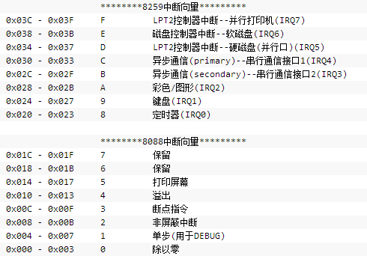
X86的中断处理
X86中断向量表（自学部分）
内存地址 中断向量号 用途

Slide 34
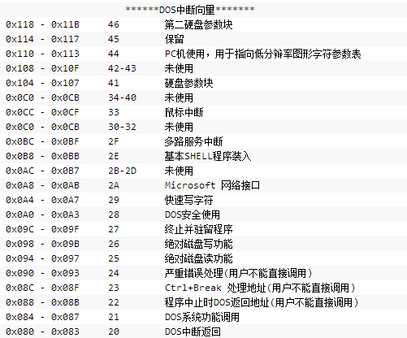
X86的中断处理
X86中断向量表（自学部分）
内存地址 中断向量号 用途

Slide 35
X86的中断处理（自学部分）
X86中断处理过程
FLAG寄存器入栈；
中断（IF）和自陷（TF）两个标志清除，这就禁止了INTR中断、自陷中断或单步中断；
当前代码段（CS）寄存器和当前指令指针（IP）寄存器的内容入栈；
若中断伴随有错误代码，则错误代码也入栈；
读取中断向量表的对应内容，将其装入CS和IP寄存器。控制转移到中断服务子程序继续执行。
中断返回：中断服务子程序执行IRET指令，使得保存在堆栈内的值被取回，实现断点恢复。
Notes:
中断请求标记寄存器

Slide 36
第九部分：输入输出接口
I/O接口
程序查询I/O方式
中断与中断I/O方式
DMA I/O方式
I/O通道

Slide 37
4.1 DMA的一般概念
程序I/O与中断I/O的不足
I/O传送速度受处理器测试和服务设备速度的限制
处理器直接负责管理I/O，对于每一次I/O传送，处理器必须执行一些指令。
考虑批量（数据块）传送：
程序查询I/O方式：处理器做不了其他工作；
中断I/O方式：I/O传输效率较低。
DMA（Direct Memory Access)
CPU对总线的控制被临时禁止。
DMA控制器接管总线控制权，控制数据直接在存储器与外设之间高速交换，CPU不再介入具体的I/O操作，由DMA控制器来负责提供存储器地址信号、读写控制信号等。
CPU与I/O设备在更大的程度上并行工作，效率更高。
DMA方式适合高速批量的数据传输，如视频显示刷新、磁盘存储系统的读写，存储器到存储器的传输等。

Slide 38
4.2 DMA过程
DMA请求
当接口做好数据传输的准备，通过有关逻辑向CPU发出DMA请求信号。
CPU的工作：初始化DMA控制器
设置数据传送方向：是请求读还是请求写（对存储器而言）
设置I/O接口地址：DMA操作所涉及的I/O接口的地址
设置存储器起始地址：读或写存储器的起始单元地址
设置传送的数据数量：传送数据的字数
有关中断方式的设置：DMA结束后通过中断方式请求CPU处理

Slide 39
4.2 DMA过程
DMA操作
DMA控制器接到DMA应答信号后，通过控制逻辑向系统总线发送存储器地址信号、存储器读写控制信号、I/O接口读写控制信号等，完成一次数据传送。这些操作完全由DMA控制器完成。若是单字传输，一般仅需要一个总线周期，所以这种方式称为周期窃取（cycle-stealing，或者叫周期挪用)方式。若是成组传输，需要多个总线周期来完成。
所有数据传送结束后，通过中断方式告知CPU进行善后处理。
CPU仅在开始DMA操作之前和完成DMA操作之后参与I/O处理，在DMA过程中，CPU可以运行原来的程序
Notes:
周期挪用是指利用CPU不访问存储器的那些周期来实现DMA操作，此时DMA可以使用总线而不用通知CPU也不会妨碍CPU的工作。周期挪用并不减慢CPU的操作，但可能需要复杂的时序电路，而且数据传送过程是不连续的和不规则的。

Slide 40
4.2 DMA过程
DMA方式
停止CPU访问内存（成组传送方式）
一次DMA请求得到响应后，DMA控制器完全占用总线，进行多次DMA传送，直到所有数据传送完毕才释放总线，这段时间完全停止CPU访问内存。
适应高速外设与存储器交换数据的情况。
周期窃取方式（单字传送方式,DMA和CPU交替使用总线）
每次DMA请求得到响应后，DMA控制器窃取一个总线周期完成一次数据传送，然后释放总线，CPU接着使用一个总线周期，然后DMA再窃取一个周期，这样持续循环下去，直到数据传输结束。
一般适应存储器速度远高于I/O设备速度的情况。

Slide 41
4.2 DMA过程
指令周期中的DMA和中断断点

Slide 42
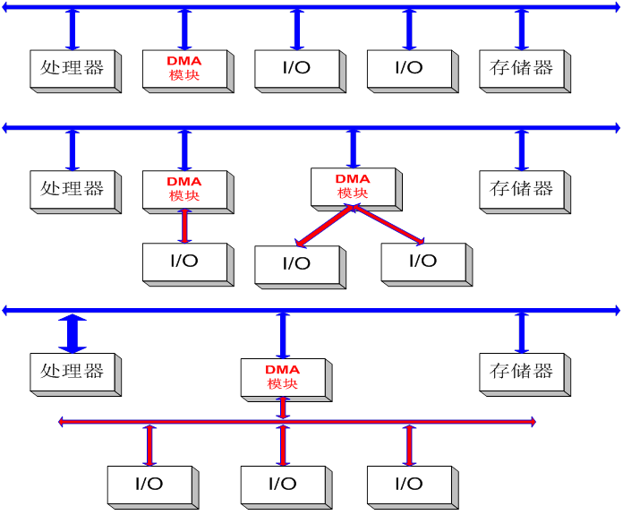
4.3 DMA控制器的结构
可能的
DMA
结构

Slide 43
4.3 DMA控制器的结构
Counter：长度计数器，保存传送数据的字数。
Data Reg：读写数据缓冲寄存器。
Address Reg：地址寄存器，向地址总线提供存储器地址。
DMA控制逻辑
DMA状态逻辑
中断控制逻辑

Slide 44
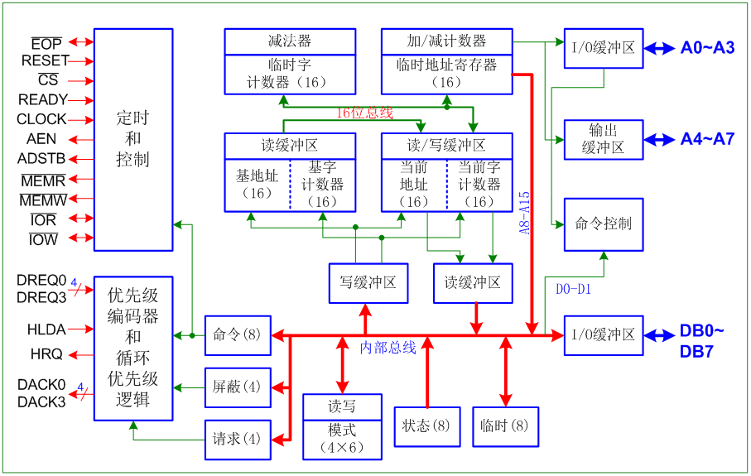
4.3 DMA控制器的结构
8237A-5 可编程DMA控制器逻辑结构

Slide 45
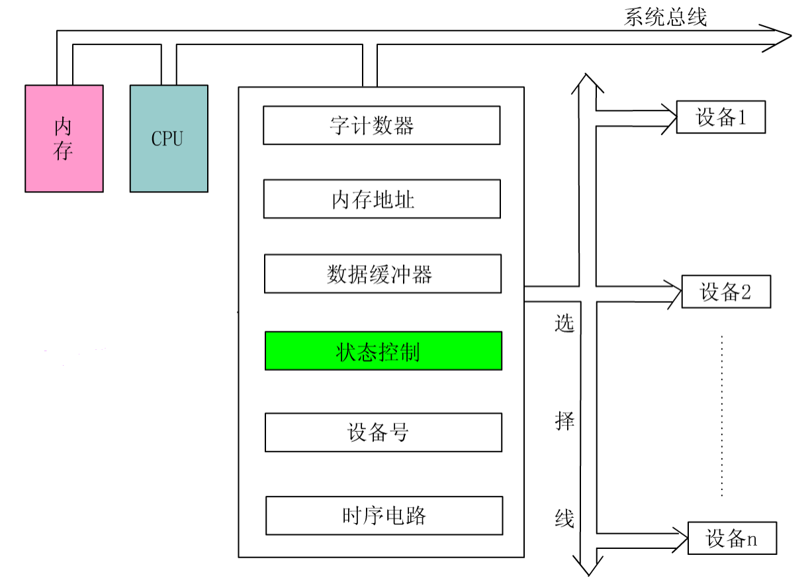
4.4 DMA控制器的类型
选择型DMA控制器
物理上可以连接多个I/O接口（外设）；
逻辑上只能连接一个设备，即在某一时间段只能为其中一台外设服务。
适应于数据传输率很高（接近于内存）的外设数据传输服务。

Slide 46
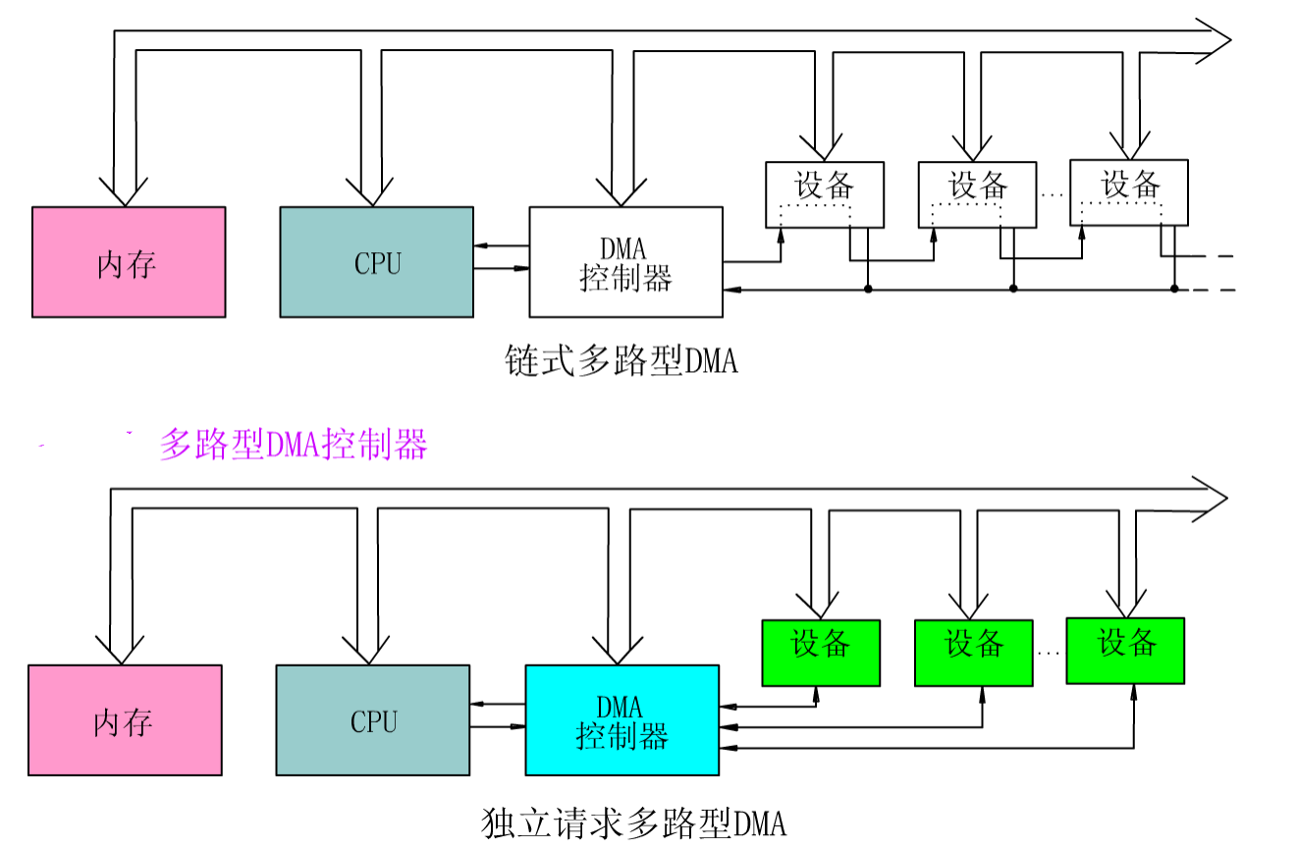
4.4 DMA控制器的类型
多路型DMA控制器
物理上可以连接多个I/O接口（外设）；
逻辑上也可连接多个设备，可通过交叉服务的方式为多台外设服务；
多路型DMA控制器内部应包括多个DMA通道；
适应于多个慢速（相对）外设的数据传输服务。

Slide 47
第九部分：输入输出接口
I/O接口
程序查询I/O方式
中断与中断I/O方式
DMA I/O方式
I/O通道

Slide 48
5.1 I/O通道及其特点
I/O通道的特点
I/O通道是一种专用的I/O控制器，具有自己的指令系统（基本上都是I/O指令）和执行这些I/O指令的专用处理器；
I/O通道执行通道程序来实现和管理I/O，CPU基本上不需要管理I/O,CPU的效率得到更大的提高。
通道程序由操作系统根据I/O任务的需求自动生成，存放在存储器中，通道程序由操作系统管理，
CPU通过请求I/O通道执行存储器中的通道程序来启动一次I/O数据传送，通道程序将指定一个或几个设备、一块或几块存储区域、优先级以及出错时的处理行为等，I/O通道通过执行这些指令来控制数据传送。

Slide 49
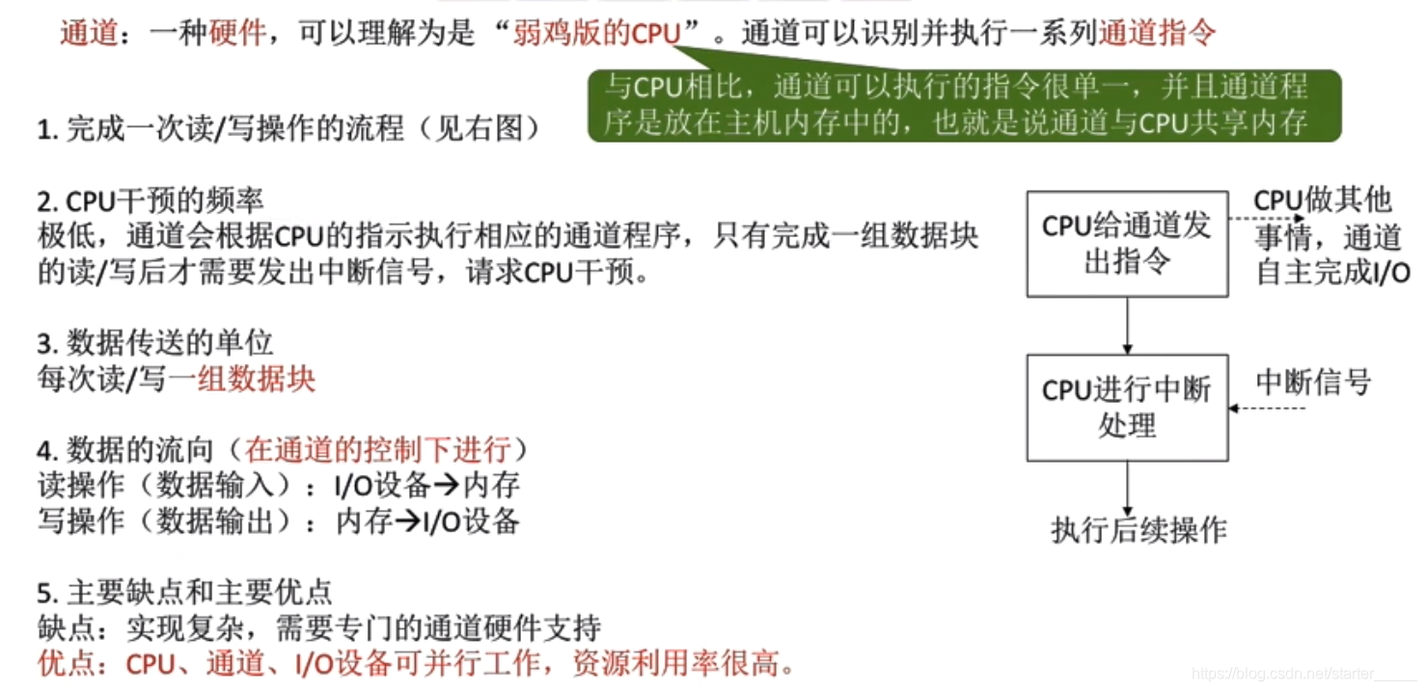
5.2 通道分类

Slide 50
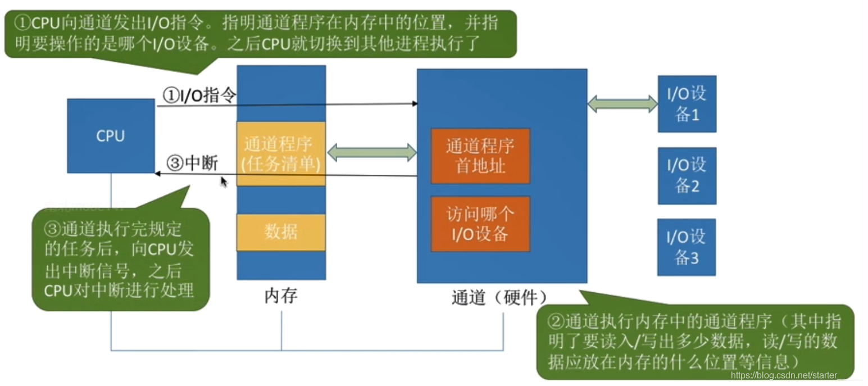
5.2 通道分类

Slide 51
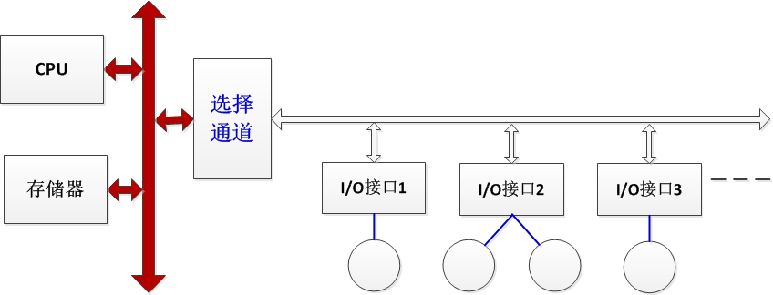
5.2 通道分类
选择通道
一般用于高速外部设备的数据传输。
通道可以连接多台高速设备，但一次只能为其中一台设备服务；
与一台设备的成组数据传送结束后，才能选择另一台设备；
通道数据传输率 ＝ 一台设备的数据传输率。
一旦选择了一个外设，即使该外设没有准备好，也只能等待。

Slide 52
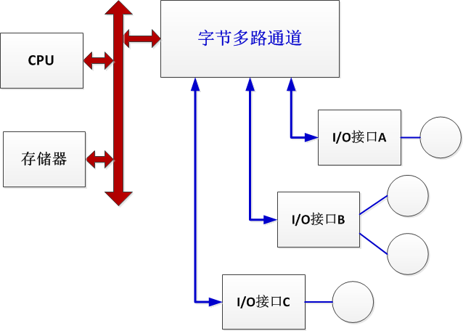
5.2 通道分类
字节多路通道
通道连接多台慢速外设，通道可以同时为多台设备服务；
以字节为单位交叉传送各外设的数据；
通道的数据传输率 ＝ 各外设的数据传输率之和。
设备字符流
设备A：A₁A₂A₃A₄
设备B：B₁B₂B₃B₄
设备C：C₁C₂C₃C₄
通道字符流
A₁B₁C₁A₂B₂C₂A₃B₃C₃A₄B₄C₄

Slide 53
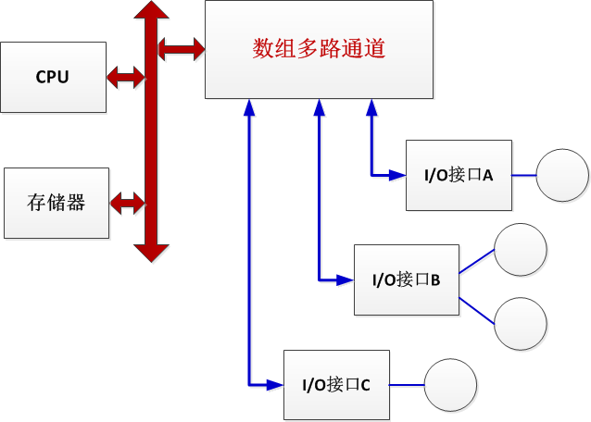
5.2 通道分类
数组多路通道
通道可以连接多台高速外设，通道可以同时为多台设备服务；
以数据块为单位交叉传送各外设数据。
通道数据传输率 ＝ 各设备数据传输率之和
设备数据流
设备A数据块：A₁A₂A₃
设备B数据块：B₁B₂B₃
设备C数据块：C₁C₂C₃
通道数据流
A₁A₂A₃B₁B₂B₃C₁C₂C₃

Slide 54
I/O方式小结
I/O方式的演变（CPU从I/O事务中的解放）
直接控制方式：CPU直接控制外设，主要用于简单的微处理器控制设备；
程序I/O方式：增加控制器和I/O模块，处理器使用编程I/O，使处理器从外设的I/O细节中解脱出来；
中断I/O方式：增加控制器和I/O模块，采用中断I/O方式，处理器不需要浪费时间等待I/O操作完成，提高了处理器的效率；
DMA方式： I/O模块通过DMA直接存储存储器，除在传输开始和结束时，传输数据不需要处理器参与；
I/O通道方式： I/O模块成为有自主控制权的处理器，有处理I/O的专用指令集。CPU指示I/O处理器执行存储器中的I/O程序，I/O处理器不需要CPU干预就能获取并执行I/O指令。这允许CPU指派一系列的I/O活动，并只在整个活动执行完成后才中断CPU；

Slide 55
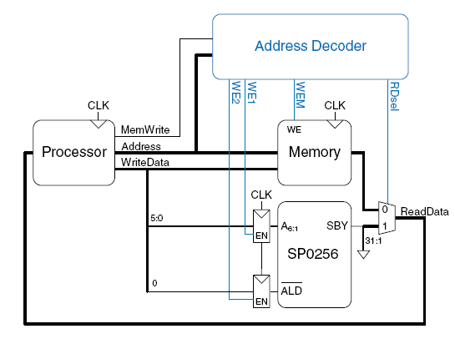
MIPS IO抽象（内存映射）
addi $t0, $0, 7
sw $t0, 0xfff4($0) //写
Lw $t1, oxfff4($0) //读
假定：I/O: Oxfffffff4
Notes:
Sp0256 speech synthesizer

Slide 56
举例
例：
假设一32位处理器总线时钟频率为400MHz，支持多种总线事务。其中最短的总线事务为存储器读事务，需要4个总线时钟周期，第一个时钟周期传送地址和读命令，第4个时钟周期读取1个字；最长的总线事务是突发传送8次数据，需要11个总线时钟周期完成，第一个时钟周期传送地址和读命令，第4个时钟周期开始连续传送8个字数据，每个时钟周期传送一次数据。
1）该总线是同步总线还是异步总线？
2）若处理器一直持续发起最短总线事务，则此时总线数据传输率是多少？
3）若处理器一直持续发起最长总线事务，则此时总线数据传输率是多少？
4）总线的最大数据传输率为多少？
1）同步总线
2）400M/4*4=400MByte/s
3) 400M/11*8*4= 1163.636 MB/s
Notes:
1）同步总线
2）400M/4*4=400MByte/s
3) 400M/11*8*4= 1163.636 MB/s

Slide 57
举例
例：
某计算机字长为32位，CPU主频为500MHz，CPI为5（即执行每条指令平均需5个时钟周期）。假定某外设的数据传输率为0.5MB/S，采用中断方式与主机进行数据传送，每次传送32位，对应的中断服务程序包含18条指令，中断服务的其他开销相当于2条指令的执行时间。请回答下列问题，要求给出计算过程。
中断方式下CPU用于该外设I/O的时间占CPU时间的百分比是多少？
若该外设的数据传输率为5MB/S，改用DMA方式传送数据，假定每次DMA传送块大小为5000字节，且DMA预处理和后处理的总开销为500个时钟周期，则CPU用于该外设I/O的时间占整个CPU时间的百分比是多少？（假设DMA与CPU之间没有访内冲突）。
Notes:
.（1）在中断方式下，每32位（4B）被中断一次，故每秒中断
0.5MB/4B=0.5*10^6/4=12.5*10^4(次)
要注意的是，这里是数据传输率，所以1MB=10^6B。因为中断服务程序包含18条指令，中断服务的其他开销相当于2条指令的执行时间，且执行每条指令平均需5个时钟周期，所以，1秒内用于中断的时钟周期数为
（18+2）*5*12.5*10^4=12.5*10^6
((12.5*10^6)/(500*10^6))*100%=2.5%
（2）在DMA方式下，每秒进行DMA操作
5MB/5000B=5*10^6/5000=1*10^3次因为DMA预处理和后处理的总开销为500个时钟周期，所以1秒钟之内用于DMA操作的时钟周期数为
500*1*10^3=5*10^5
故在DMA方式下，占整个CPU时间的百分比是
（（5*10^5）/(500*10^6)）*100%=0.1%
(主频500MHz即每秒之内的时钟周期数为500*10^6)

Slide 58
举例
1）在中断方式下，每32位（4B）被中断一次，故每秒中断
0.5MB/4B=0.5*10^6/4=12.5*10^4(次)
要注意的是，这里是数据传输率，所以1MB=10^6B。因为中断服务程序包含18条指令，中断服务的其他开销相当于2条指令的执行时间，且执行每条指令平均需5个时钟周期，所以，1秒内用于中断的时钟周期数为
（18+2）*5*12.5*10^4=12.5*10^6
((12.5*10^6)/(500*10^6))*100%=2.5%
（2）在DMA方式下，每秒进行DMA操作
5MB/5000B=5*10^6/5000=1*10^3次因为DMA预处理和后处理的总开销为500个时钟周期，所以1秒钟之内用于DMA操作的时钟周期数为
500*1*10^3=5*10^5
故在DMA方式下，占整个CPU时间的百分比是
（（5*10^5）/(500*10^6)）*100%=0.1%
(主频500MHz即每秒之内的时钟周期数为500*10^6)
Notes:
.（1）在中断方式下，每32位（4B）被中断一次，故每秒中断
0.5MB/4B=0.5*10^6/4=12.5*10^4(次)
要注意的是，这里是数据传输率，所以1MB=10^6B。因为中断服务程序包含18条指令，中断服务的其他开销相当于2条指令的执行时间，且执行每条指令平均需5个时钟周期，所以，1秒内用于中断的时钟周期数为
（18+2）*5*12.5*10^4=12.5*10^6
((12.5*10^6)/(500*10^6))*100%=2.5%
（2）在DMA方式下，每秒进行DMA操作
5MB/5000B=5*10^6/5000=1*10^3次因为DMA预处理和后处理的总开销为500个时钟周期，所以1秒钟之内用于DMA操作的时钟周期数为
500*1*10^3=5*10^5
故在DMA方式下，占整个CPU时间的百分比是
（（5*10^5）/(500*10^6)）*100%=0.1%
(主频500MHz即每秒之内的时钟周期数为500*10^6)

Slide 59
本章重点
总线的概念、各种总线的工作原理
查询、中断、DMA、I/O通道工作原理、区别

